Slide 1

FACULTAD DE ARQUITECTURA Y DISEÑO
LICENCIATURA DISEÑO GRÁFICO
UNIDAD DE APRENDIZAJE: COMUNICACIÓN Y ESTRATEGIAS PUBLICITARIAS
Créditos institucionales de la UA: 6
Material visual: Diapositivas
Unidad de Competencia III
DISEÑO DE UNA CAMPAÑA PUBLICITARIA
Elaborado por M. en C.E.F: Patricia Vilchis Esquivel
Semestre 2019-B

Slide 2

¿Cómo emplear este material?
El presente material tiene como cometido facilitar la exposición gráfica del tema “Comunicación y estrategias publicitarias” que se aborda en la unidad de aprendizaje “Unidad de Competencias III” que corresponde al noveno semestre de la Licenciatura en Diseño Gráfico.
La presentación deberá ir acompañada de una explicación oral del catedrático, ya que la aportación que pueda hacer mediante ejemplos y situaciones cotidianas brindará la oportunidad de que los estudiantes comprendan la importancia de construir argumentos sólidos, creíbles y bien soportados.

Slide 3
-ÍNDICE -
Tema | Diapositiva
Necesidades del mercado meta | 4
Factores que influyen en el público meta | 5
Campañas del modelo de comunicación diseñado | 10
Principios éticos, sociales y ecológicos de una campaña publicitaria | 17
Uso efectivo de campañas de publicidad | 20
Agencias de publicidad | 22

Slide 4

NECESIDADES DEL MERCADO META
Es importante identificar las necesidades expresadas y no expresadas y convertirlas en oportunidades para una empresa. Conocer al mercado meta es básico para diseñar estrategias de publicidad.

Slide 5
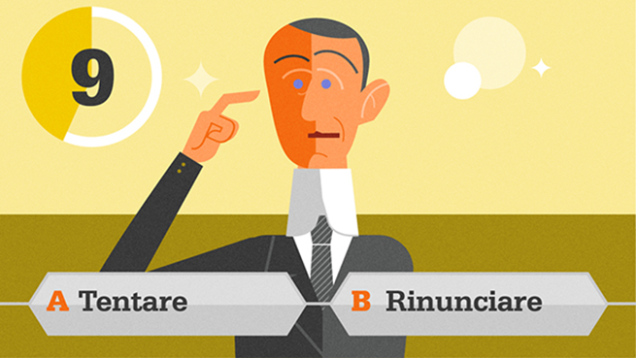
Existen algunos factores que según Kotler, estadounidense especialista en mercadeo, intervienen en la decisión del consumidor. Estos pueden ser:
Factores culturales.
Factores sociales.
Factores personales.
Factores psicológicos.
https://ccsearch.creativecommons.org/photos/93087998-f40a-4106-91ac-3d6f9d0f1669

Slide 6
FACTORES CULTURALES
CULTURA | Es todo el conjunto de valores, deseos, comportamientos básicos que un miembro de la sociedad aprende de su círculo social.
SUBCULTURA | Personas que comparte valores basados en sus propias experiencias.
CLASE SOCIAL | Tipo de estratificación social en donde sus participantes comparte ciertas características, en su mayoría económicas.

Slide 7
FACTORES SOCIALES
GRUPOS DE REFERENCIA | Se trata de aquellas personas que influyen en las decisiones del consumidor.
FAMILIA | Personas que se relacionan de forma directa y estrecha con el consumidor.

Slide 8
FACTORES PERSONALES
PERSONALIDAD | Características psicológicas de una persona, determinan su postura como consumidor.
ESTILO DE VIDA | Contexto de vida de una persona, muestra sus intereses, intereses y opiniones.
CICLO DE VIDA PERSONAL | Se refiere a las experiencias personales que pudo tener una persona a lo largo de su vida y esto determina su postura como consumidor.

Slide 9
FACTORES PSICOLÓGICOS
MOTIVACIÓN | Estímulo que le permite a una persona cumplir determinada necesidad no satisfecha.
PERCEPCIÓN | Proceso mediante el cuál el ser humano puede interpretar todas las cosas u hechos que le rodean para formarse una imagen personal del mundo.
APRENDIZAJE | Cambio que existe en la actitud de una persona, producido en su mayoría por experiencias personales.
APTITUDES | Evaluación o percepción de una persona con respecto a un objetivo, servicio o idea.

Slide 10

CAMPAÑAS DEL MODELO DE COMUNICACIÓN DISEÑADO
Una forma efectiva de dar a conocer al público acerca de un producto o servicio, es a través de campañas diseñadas de forma exclusiva, adaptándose a los factores que intervienen en la decisión del consumidor.
https://ccsearch.creativecommons.org/photos/4a38b057-7d6c-436f-b470-8dabbd9172e7

Slide 11
Análisis del mercado (ya antes descrito).
Cuota de mercado.
Posicionamiento de la marca.
Tratamiento mediático de la marca.
Análisis de la competencia. Análisis de tendencias.
Tendencias.
Cualquier dato relevante para el diseño de la marca.
El PRIMER PASO para lograr un diseño satisfactorio y efectivo en una campaña publicitaria es el correcto análisis de información de marketing y comunicación.
Algunos de los puntos a considerar son:

Slide 12

El SEGUNDO PASO es la fijación de objetivos
de la comunicación.
https://ccsearch.creativecommons.org/photos/97ff766b-e9ba-4964-996b-909cdfa67854

Slide 13
El TERCER PASO es determinar los medios por los cuales se van a dar a conocer el producto o servicio.
MEDIOS PROPIOS | MEDIOS PAGADOS
Redes sociales. Plataformas de videos (YouTube). Páginas web de la empresa. | Radio, televisión. Revistas. Prensa. Cine.

Slide 14
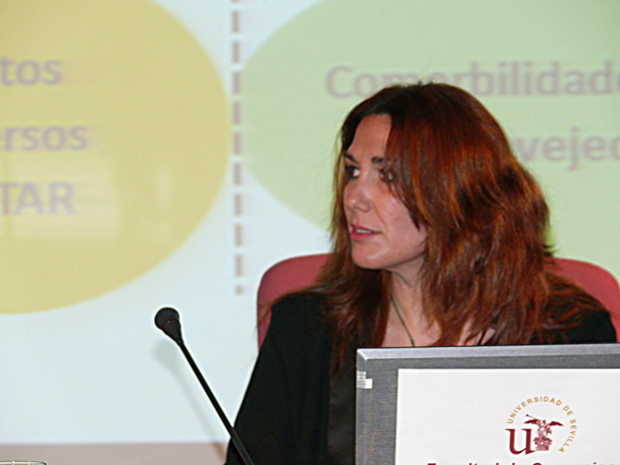
El CUARTO PASO es restablecer los objetivos
de la comunicación .
https://ccsearch.creativecommons.org/photos/c3a19ff2-4047-4485-bfa3-3c28ba8b6458

Slide 15
El QUINTO PASO sirve para establecer los ejes de comunicación y los medios:
EJES DE COMUNICACIÓN | PLAN DE MEDIOS
Definición del mensaje: qué decir, cómo decirlo, ideas creativas, diseños de contenido. | Selección de medios: pagados o propios. PAGADOS: compra de audiencia. PROPIOS: Construcción de audiencias.

Slide 16
Por último, en el QUINTO PASO, es necesario ejecutar y controlar las metas y objetivos a los que se desean llegar. Esto haciendo uso de los principales KPIs (métricas que nos ayudan a determinar los resultados de una estrategia o campaña en función a sus objetivos).

Slide 17
PRINCIPIOS ÉTICOS DE UNA CAMPAÑA DE PUBLICIDAD
LEGALIDAD | Siempre regirse por normas jurídicas.
VERACIDAD Y HONESTIDAD | No se ofrecen conceptos engañosos.
RESPETO Y DIGNIDAD | No se promueve actitudes de discriminación por sexo, nacionalidad, género, etc.
COMPETENCIA JUSTA | No denigra ideas creativas de terceros.
SALUD, BIENESTAR Y CUIDADO DEL MEDIO AMBIENTE | No incluir nada que induzcan a no cuidar la salud o el medio ambiente.
Aquella publicidad que se rige por disposiciones jurídicas, siempre preservando la integridad.
A continuación mostramos algunos ejemplos de los principios de publicidad ética:

Slide 18
PRINCIPIOS SOCIALES DE UNA CAMPAÑA DE PUBLICIDAD
Aquella publicidad que cumple con 4 estándares:
Legalidad
Veracidad
Lealtad comercial
Decencia
Publicidad que cuida lo que dice y la forma en que lo hace.

Slide 19
PRINCIPIOS ECOLÓGICOS DE UNA CAMPAÑA DE PUBLICIDAD
También conocida como “Greenvertising”, la publicidad Eco-friendly nace a partir de la preocupación global por cuidar el planeta.

Slide 20
DETERMINACIÓN DE LAS POSIBILIDADES DE USO EFECTIVO DE LAS CAMPAÑAS DEL MODELO DE COMUNICACIÓN DISEÑADO.
El uso del KIPs nos permitirá medir el éxito o el fracaso de nuestras estrategias, acciones o campañas. Esto en las campañas más comunes en la actualidad, las que se producen a través de internet.

Slide 21
ALGUNOS DE LOS “KPIS” MÁS COMUNES
TRÁFICO | Número de visitas que registra un sitio web en un periodo de tiempo.
REBOTE | Registra la cantidad de ocasiones en los que una persona sale del sitio web en menos de 30 segundos después de haberlo visto.
NÚMERO DE USUARIOS | Se puede registrar la cantidad de usuarios diferentes que accede a la página web y sólo se cuentan aquellos que permanezcan en la página por más de 2 minutos.
CPC O COSTE POR CLICK | Se denomina al precio pagado por cada clic que hace un usuario en la página web o en algún anuncio del producto o servicio.

Slide 22
AGENCIAS DE PUBLICIDAD
Una Agencia de Publicidad es una empresa independiente que brinda sus servicios para desarrollar, diseñar y dar a conocer publicidad, normalmente es contratada por pequeños comerciantes independientes o grandes empresas para lograr buscar consumidores para sus bienes o servicios o para dar a conocer sus ideas.

Slide 23
DEPARTAMENTOS DENTRO DE UNA AGENCIA DE PUBLICIDAD
DEPARTAMENTO DE MEDIOS
Es aquel departamento encargado de verificar los tiempos con las empresas de comunicación y se encarga de adaptar el soporte más adecuado para cada campaña.

Slide 24
DEPARTAMENTO CREATIVO
Es aquel que plantea y desarrolla toda la campaña publicitaria y todos sus componentes.
De este departamento, nace la mayor parte “atractiva” de la campaña-.

Slide 25
DEPARTAMENTO DE CUENTAS
Departamento encargado de ser el medio de comunicación entre el cliente y la agencia. También es aquel que tiene la mayor parte de contacto directo con el cliente.

Slide 26
MEDIOS DE COMUNICACIÓN
Son los instrumentos que han utilizado los humanos para informar y comunicar mensajes, ya sea en versión visual, sonora, textual, etc.
Comunican de forma masiva en la mayoría de ocasiones, sin embargo pueden hacerlo de forma más discreta a pequeños grupos sociales; ejemplo: periódicos locales o institucionales.

Slide 27
DIVISIÓN POR SU ESTRUCTURA FÍSICA:
Medios audiovisuales
Medios radiofónicos
Medios impresos
Medios digitales

Slide 28
MEDIOS AUDIOVISUALES
Se refiere a aquellos medios que pueden ser escuchados o vistos; es decir, son dispositivos que están sustentados en una imagen o un sonido y sirven para transmitir información, algunos ejemplos podrían ser: el cine o la televisión.

Slide 29
MEDIOS RADIOFÓNICOS
La Radio es de los pocos medios que transmite información por medio de formatos sonoros, una de sus ventajas es que es el medio que obtiene la información con más facilidad, y su producción es mucho más sencilla. Su alcance es alto.

Slide 30
MEDIOS DIGITALES
Llamadas también “las nuevas tecnologías”, estas comenzaron un proceso de masificación, que marcó un nuevo camino para los medios de comunicación.
Estas interfaces están conectadas a internet en la mayoría de ocasiones.

Slide 31
ESTRUCTURA SEGÚN SU CARÁCTER
De entretenimiento
Especializados
De análisis
Especializados

Slide 32
MEDIOS INFORMATIVOS
Como su nombre indica, se encarga de informar sobre cualquier tipo de acontecimiento que esté ocurriendo y que sea de interés popular.
Algunos ejemplos de ellos son:
Noticieros
Revistas de análisis
Periódicos
Diarios

Slide 33
MEDIOS DE ENTRETENIMIENTO
Su principal función es ser un medio por el cuál las personas se diviertan o puedan recrearse valiéndose de recursos como el humor, algunos datos de seres de televisión o películas, información sobre la farándula, música nueva, etc.

Slide 34
MEDIOS DE ANÁLISIS
Su principal comisión es informar acerca de noticias recientes y de interés general, sin dejar de lado los acontecimientos históricos. Tienen como finalidad examinar, investigar, explicar y entender los fenómenos actuales e históricos para darle mayor dimensión a una noticia.

Slide 35
MEDIOS ESPECIALIZADOS
Dentro de este, también entran los medios culturales y científicos, y en especial todos los temas que interesan únicamente a un sector específico de la población. No son temas muy conocidos pero son ampliamente investigados (revistas científicas, literarias, musicales).

Slide 36
REFERENCIAS:
Lic. Rosaura Arteaga Rojas. (2015). Fundamentos de mercadotecnia . 30/09/2019, de Universidad Nacional Autónoma de México Sitio web: http://fcaenlinea1.unam.mx/apuntes/interiores/docs/20172/administracion/3/apunte/LA_1346_09066_A_Fundamentos_Mercadotecnia.pdf
Julio Alard . (27 octubre, 2017). Campaña de comunicación integral . 30/09/2019, de Rethink by Hesic Sitio web: https://www.esic.edu/rethink/2017/10/26/campana-de-comunicacion-integral-360/
Ing. Heidy Joana Villa Buitrago. (2015). Un Método para la Definición de Indicadores Clave de Rendimiento con base en Objetivos de Mejoramiento. 27/09/2019, de Universidad Nacional de Colombia Sitio web: http://bdigital.unal.edu.co/51185/1/1128277405.2015.pdf
Emilio Romero . (Octubre 26, 2016.). Publicidad Socialmente Responsable. También un trabajo del diseñador. 30 / 09 / 2019, de Revista Digital INESEM Sitio web: https://revistadigital.inesem.es/diseno-y-artes-graficas/publicidad-socialmente-responsable/
Belisario Cabrejos . (2002). La publicidad . Universidad Eafit , 126, 37-45.

